Slide 1
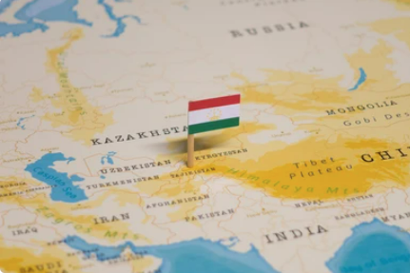


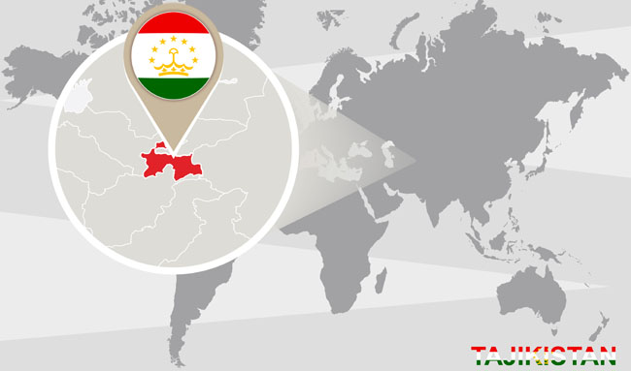
ЛОИҲА
“Ҳамкории самараноки сохторҳои давлатӣ ва ташкилотҳои ҷомеаи шаҳрвандӣ баҳри таҳкими иқтидори ҷомеаи маҳаллӣ оид ба пешгирии зӯроварӣ нисбати занон дар ду вилояти Тоҷикистон”
Кишвар : Ҷумҳурии Тоҷикистон
Номи ташкилот:
Ташкилоти чамъиятии
“МИР – Маркази Имконият баҳри Рушд”
Ҷумҳури Тоҷикистон, Хуҷанд , PO.Mir.Tajikistan@gmail.com , facebook.com/MIRTAJIKISTAN , twitter.com/MIRTajikistan

Slide 2


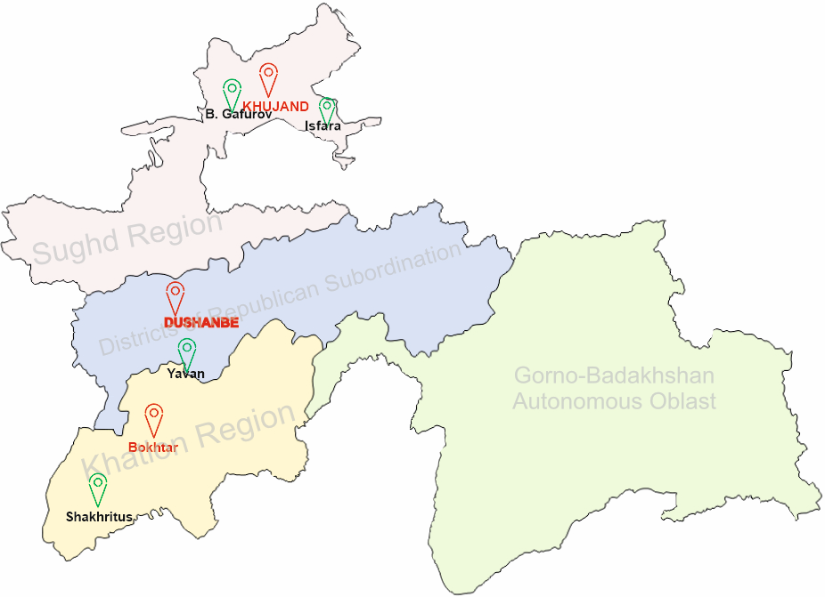
Номи лоиҳа: «Ҳамкории самараноки сохторҳои давлатӣ ва ташкилотҳои ҷомеаи шаҳрвандӣ баҳри таҳкими иқтидори ҷомеаи маҳаллӣ
оид ба пешгирии зӯроварӣ нисбати занон дар ду вилояти Тоҷикистон”
СТРАТЕГИЯИ ЛОИҲА
Стратегияҳо: Стратегияи лоиҳа ба васеъ намудани ҳуқуқ ва имкониятҳои занон ва духтароне, ки ба зӯроварӣ дучор шудаанд ва/ё дар чунин шароит зиндагӣ мекунанд, таҳкими ҳамкории муоссир байни сохторҳои давлатӣ ва ташкилотҳои ҷомеаи шаҳрвандии занон дар асоси ӯҳдадориҳои мавҷудаи ҳукумат барои аз байн бурдани зӯроварии гендерӣ ва шаҳвонӣ (ЗГШ) ва зӯроварӣ нисбати занону духтарон, сиёсат ва барномаҳои мавҷудаи баробарии гендерӣ, равона карда шудааст.
Гуруҳи мақсаднок:
занону духтарони 20-59 сола, ки ​ба зӯроварӣ дучор шудаанд ва/ё дар чунин шароит зиндагӣ мекунанд.
Бенефитсиарҳо:
намояндагони мақомотҳои иҷроияи ҳокимияти давлатӣ ва роҳбарияти маҳаллӣ, занони фаъоли ҷомеа, созмонҳои ҷамъиятии аз ҷониби занон роҳбаришаванда
Давраи лоиҳа: солҳои 2024-2026

Slide 3
Номи лоиҳа: «Ҳамкории самараноки сохторҳои давлатӣ ва ташкилотҳои ҷомеаи шаҳрвандӣ баҳри таҳкими иқтидори ҷомеаи маҳаллӣ
оид ба пешгирии зӯроварӣ нисбати занон дар ду вилояти Тоҷикистон”
ЗАНҶИРАИ НАТИЧАҲО
Ҳадафи лоиҳа:
Паст кардани сатҳи зӯроварӣ нисбати занон дар ду минтақаи Тоҷикистон тавассути вусъатдиҳии ҳуқуқ ва имкониятҳо, мубориза бо стереотипҳои гендерӣ ва таҳкими ҷомеаҳои маҳаллӣ тавассути пешбурди ҳамкории самаранок байни мақомот ва созмонҳои ҷомеаи шаҳрвандии занон.
Натиҷаи 2:
То соли 2026 ҳукуматҳои маҳаллӣ ва созмонҳои ҷомеаи шаҳрвандӣ дар минтақаҳои мақсаднок барои аз байн бурдани хушунат алайҳи занон ва мусоидат ба баробарии гендерӣ тавассути татбиқи қонунгузории маҳаллӣ ба таври самаранок ҳамкорӣ мекунанд.
Натиҷаи 1:
Вусъатдиҳии ҳуқуқ ва имкониятҳои занон тавассути омӯзиши ҳамаҷонибаи малакаҳои ҳаётӣ, ташаббусҳои иқтисодӣ ва иҷтимоӣ, ки ба қобилияти онҳо барои ноил шудан ба тағйироти мусбӣ дар ҷомеаҳои худ мусоидат мекунанд.

Slide 4
ЧОРАБИНИҲОИ ЛОИҲА ДАР ДАВРАИ СОЛҲОИ 2024-2026
Номи лоиҳа: «Ҳамкории самараноки сохторҳои давлатӣ ва ташкилотҳои ҷомеаи шаҳрвандӣ баҳри таҳкими иқтидори ҷомеаи маҳаллӣ
оид ба пешгирии зӯроварӣ нисбати занон дар ду вилояти Тоҷикистон”
Баргузории 4 вохӯрии шиносоӣ бо лоиҳа бо ҷалби 40 нафар иштирокчӣ оид ба омӯзиши шартҳои интихоб ва талабот ба иштирокчиён, банақшагирии фаъолияти лоиҳа;
Баргузории 12 маъракаҳои иттилоотӣ барои на кам аз 2500 нафар баҳри баланд бардоштани маълумотнокӣ оиди ҳуқуқи инсон, баробарии гендерӣ ва пешгирии зӯроварӣ нисбати занон;
Баргузории 24 тренинги дурӯза барои 240 нафар занон оиди баланд бардоштани сатҳи дониши ҳуқуқӣ, иқтисодӣ ва малакаҳои онҳо;
Баргузории 24 вохӯриҳои гуруҳи корӣ бо ҷомеаи маҳаллӣ барои муҳокимаи вазъияти мавҷуда, масъалаҳои ба зӯроварӣ нисбати занон алоқа дошта;
Баргузории 12 вохӯриҳои ҳамоҳангсозӣ бо иштироки 20 нафар аъзоёни гуруҳи корӣ барои муҳокимаи натиҷаҳои маъракоҳои иттилоотӣ;
Баргузории 6 тренинги дурӯза барои намояндагони сохторҳои давлатӣ ва ташкилотҳои ҷомеаи шаҳрвандӣ оид ба таҳкими иқтидор барои пешниҳоди хизматрасонии босифат ба заноне, ки ба зӯроварӣ дучор шудаанд;
Баргузории мизи мудаввари ҷумҳуриявӣ дар охири ҳар соли лоиҳавӣ бо иштироки 25 нафар оид ба муҳокимаи ҳаматарафи натиҷаҳо;
Баргузории 12 мубодилаи афкор барои 60 нафар занон дар чаҳорчӯбаи Барномаи Бизнес-шогирдтайёркунӣ, ба корхонаҳое, ки онҳоро занон роҳбарӣ мекунанд;
Баргузории 12 мастер-классҳо барои 60 нафар занон дар чаҳорчӯбаи Барномаи Бизнес-шогирдтайёркунӣ, пешниҳоди 100 машваратҳои ройгон аз ҷониби мутахассисони соҳавӣ;
Ташкил кардани 4 гӯшаи иттилоотӣ “Бехатарӣ дар хона” дар ҳар як ноҳияи мақсаднок баҳри баланд бардоштани сатҳи маълумотнокии аҳолӣ;

Slide 5
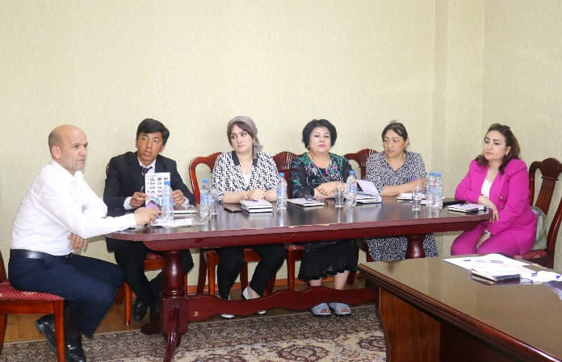
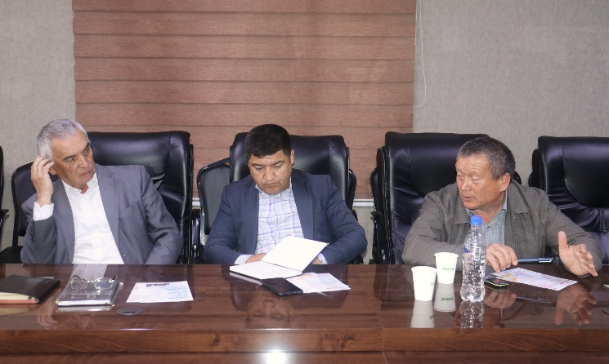
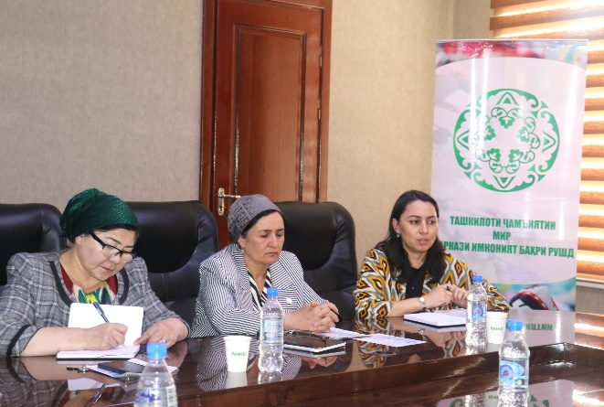
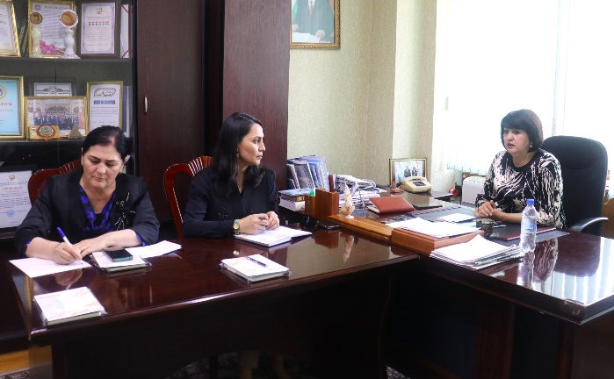
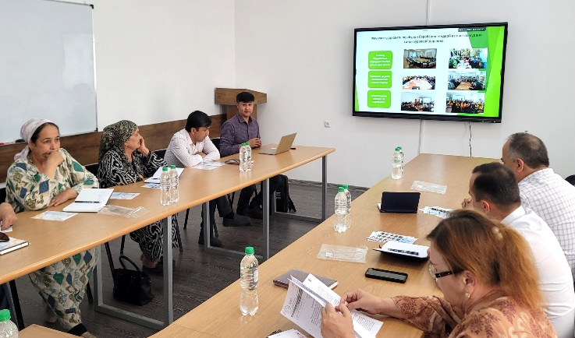
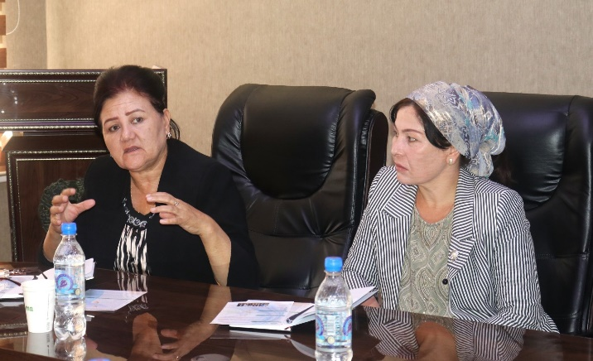
Вохӯриҳои ҳамоҳангсозӣ дар минтақаҳои мақсаднок баҳри муаррифии лоиҳа ва ҷалби ҷонибҳои манфиатдори маҳаллӣ, аз ҷумла ташкилотҳо бо роҳбарии занон
Номи лоиҳа: «Ҳамкории самараноки сохторҳои давлатӣ ва ташкилотҳои ҷомеаи шаҳрвандӣ баҳри таҳкими иқтидори ҷомеаи маҳаллӣ
оид ба пешгирии зӯроварӣ нисбати занон дар ду вилояти Тоҷикистон”
ФАЪОЛИЯТИ ЛОИҲА (СОЛИ 2024)
3 вохӯриҳои ҳамоҳангсозӣ гузаронида шуданд (ш. Хуҷанд, ш. Бохтар, ш. Исфара)

Slide 6
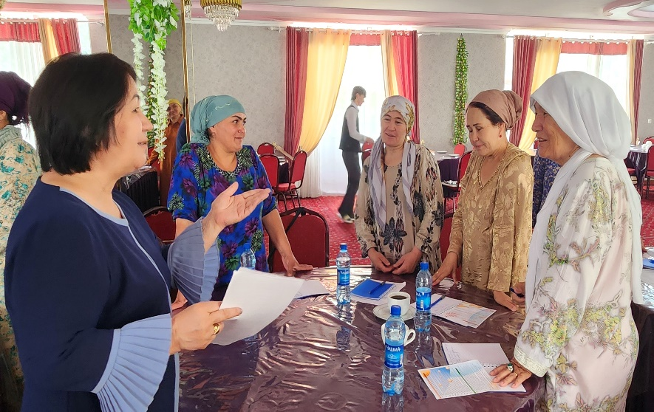
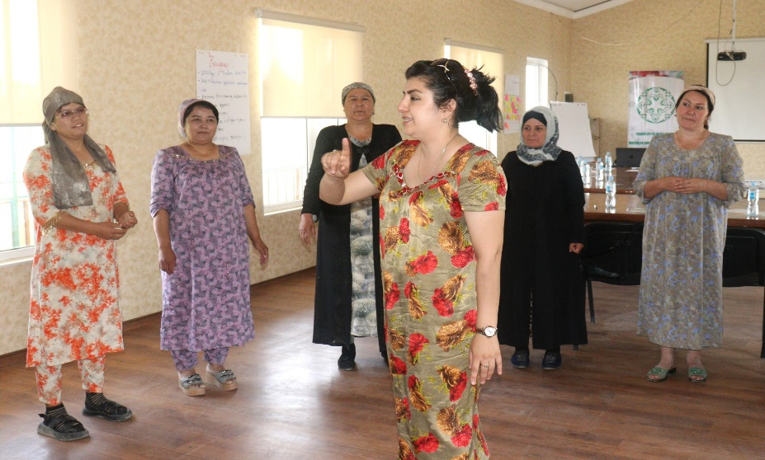
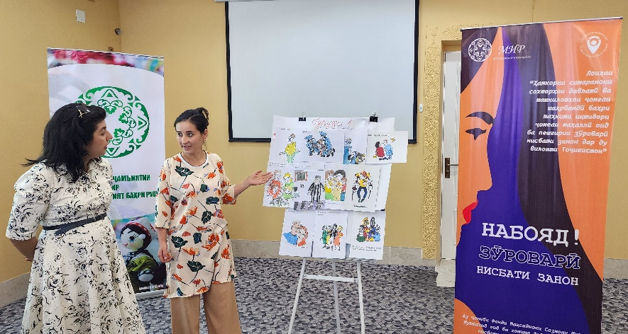
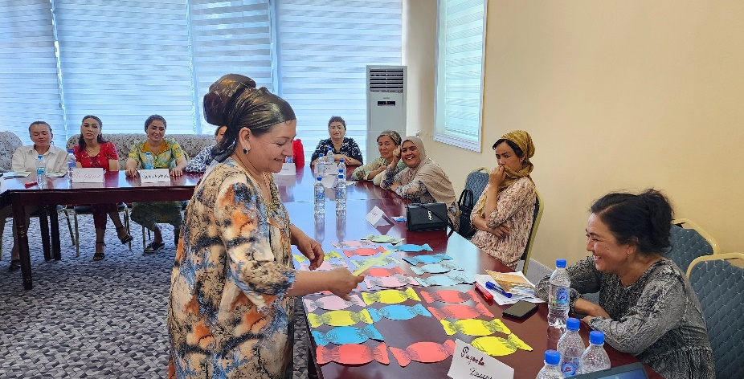
1.1: Гузаронидани тренингҳои дурӯза оид ба баланд бардоштани донишу занон дар самти ҳифзи ҳуқуқ ва дастрасӣ ба хизматрасониҳо дар мавзӯи «Ҳуқуқи худро дониста, мо ҳеҷ касро дар канор намегузорем»
Номи лоиҳа: «Ҳамкории самараноки сохторҳои давлатӣ ва ташкилотҳои ҷомеаи шаҳрвандӣ баҳри таҳкими иқтидори ҷомеаи маҳаллӣ
оид ба пешгирии зӯроварӣ нисбати занон дар ду вилояти Тоҷикистон”
ФАЪОЛИЯТИ ЛОИҲА (СОЛИ 2024)
Дар 4 минтақаҳои мақсаднок 4 тренинг, бо иштироки 84 нафар занон гузаронида шуд

Slide 7
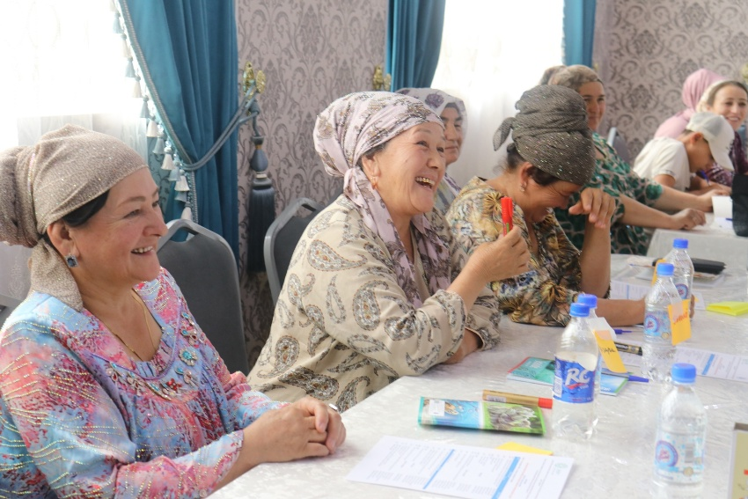
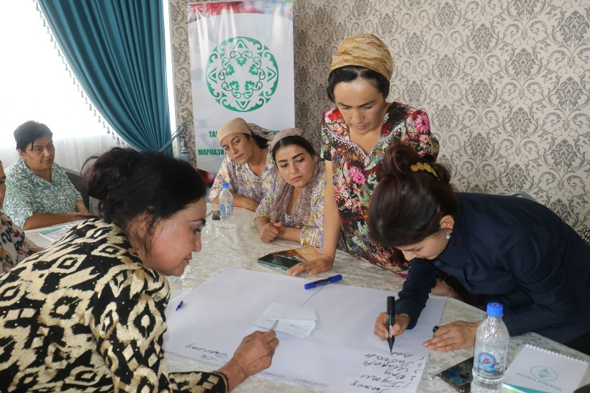
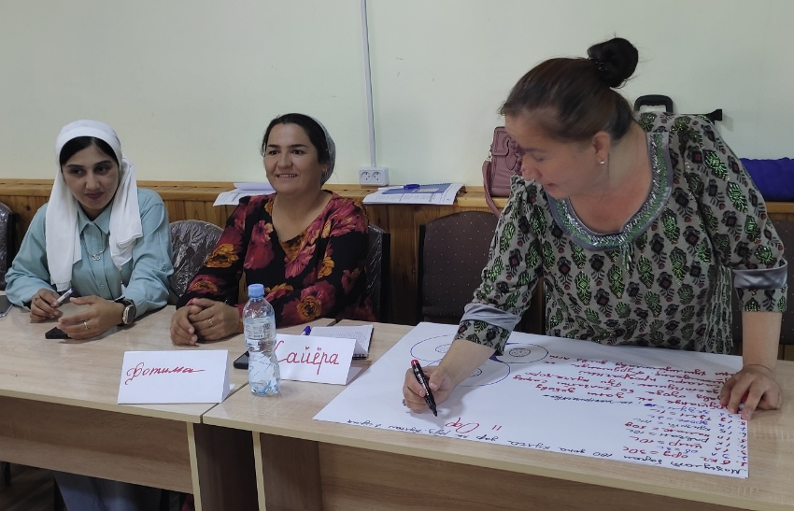
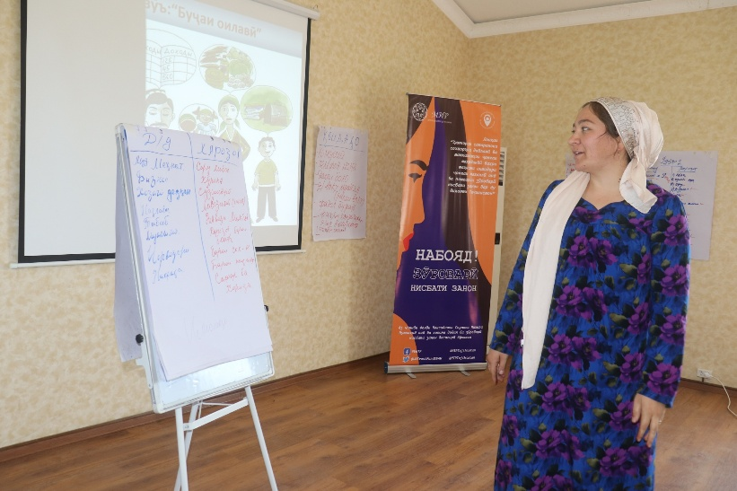
1.1: Гузаронидани тренингҳои дурӯза оид саводнокии молиявӣ ва фаҳмиши асосҳои соҳибкорӣ дар мавзӯи “Маърифатнокии молиявӣ ва иқтисодӣ: имконияти муваффақияти оянда”
Номи лоиҳа: «Ҳамкории самараноки сохторҳои давлатӣ ва ташкилотҳои ҷомеаи шаҳрвандӣ баҳри таҳкими иқтидори ҷомеаи маҳаллӣ
оид ба пешгирии зӯроварӣ нисбати занон дар ду вилояти Тоҷикистон”
ФАЪОЛИЯТИ ЛОИҲА (СОЛИ 2024)
Дар 4 минтақаҳои мақсаднок 4 тренинг, бо иштироки 80 нафар занон гузаронида шуд

Slide 8
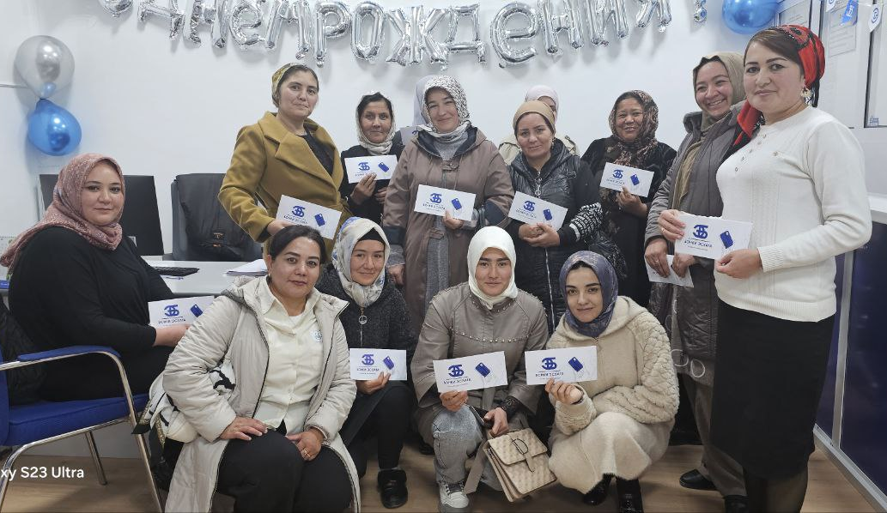
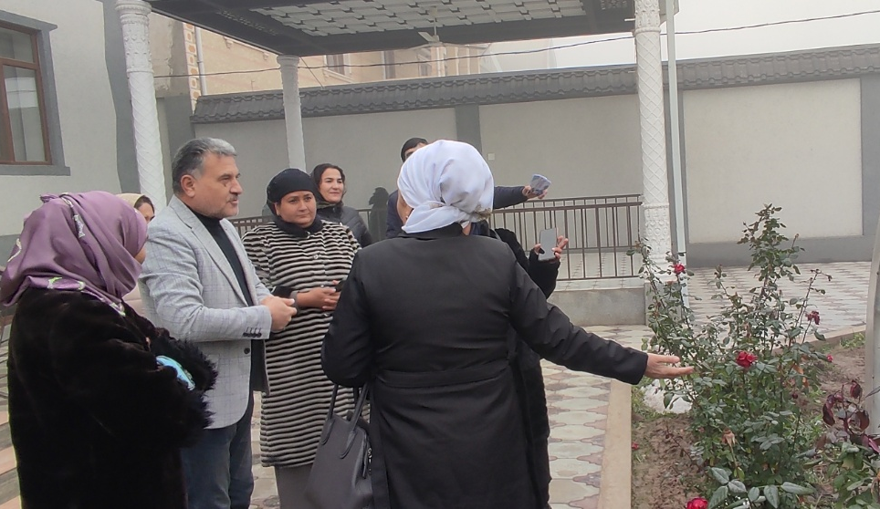
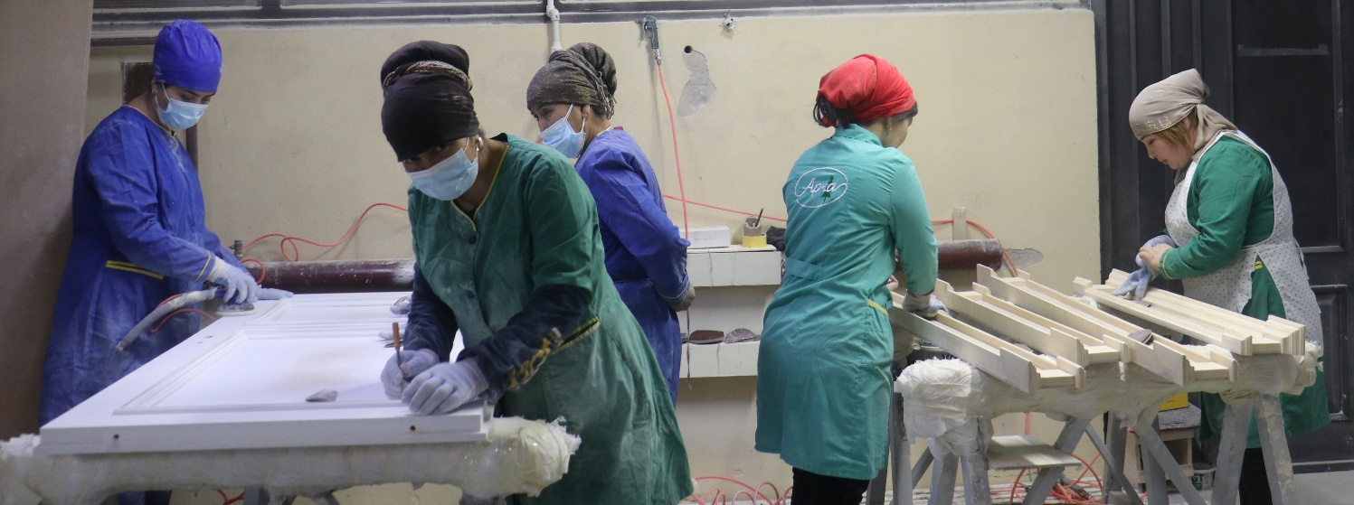
Номи лоиҳа: «Ҳамкории самараноки сохторҳои давлатӣ ва ташкилотҳои ҷомеаи шаҳрвандӣ баҳри таҳкими иқтидори ҷомеаи маҳаллӣ
оид ба пешгирии зӯроварӣ нисбати занон дар ду вилояти Тоҷикистон”
ФАЪОЛИЯТИ ЛОИҲА (СОЛИ 2024)
1.2: Гузаронидани 4 сафарҳои омӯзишӣ (стади-турҳо) барои занон, иштирокчиёни лоиҳа
Дар 4 минтақаҳои мақсаднок 4 сафарҳои омӯзишӣ , бо иштироки 69 нафарз гузаронида шуд

Slide 9
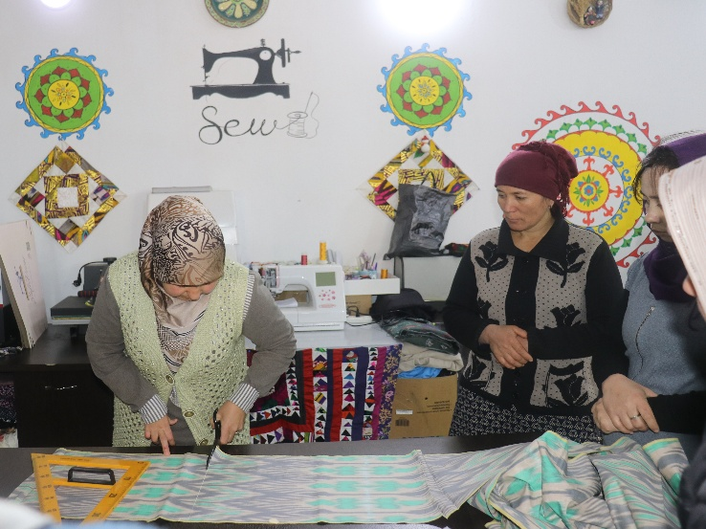
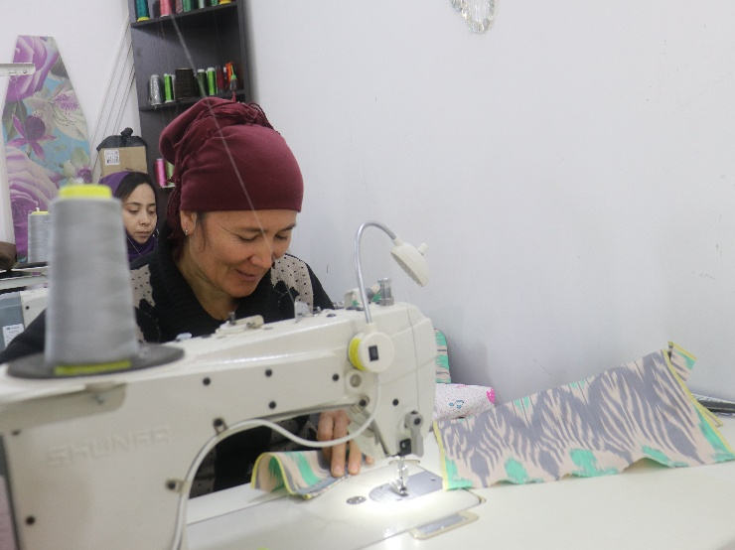
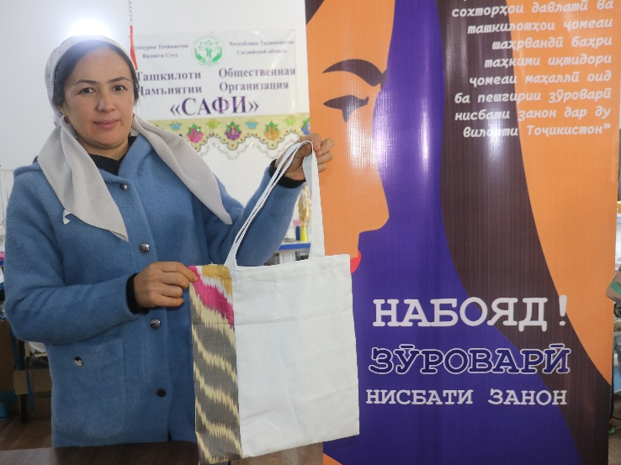
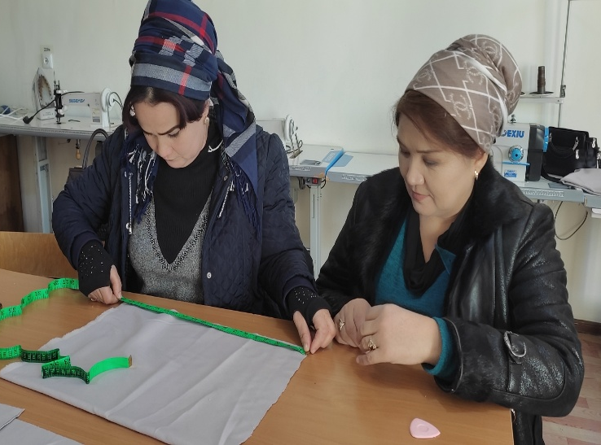
Номи лоиҳа: «Ҳамкории самараноки сохторҳои давлатӣ ва ташкилотҳои ҷомеаи шаҳрвандӣ баҳри таҳкими иқтидори ҷомеаи маҳаллӣ
оид ба пешгирии зӯроварӣ нисбати занон дар ду вилояти Тоҷикистон”
ФАЪОЛИЯТИ ЛОИҲА (СОЛИ 2024)
1.3: Гузаронидани 4 мастер классҳо барои занон, иштирокчиёни лоиҳа
Дар 4 минтақаҳои мақсаднок 4 мастер классҳо бо иштироки 60 нафарз гузаронида шуд

Slide 10
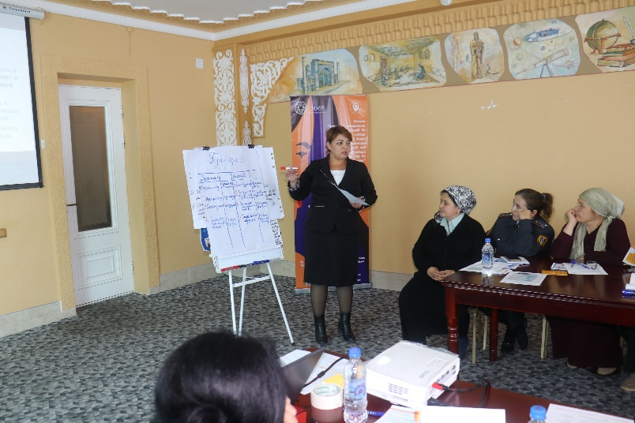
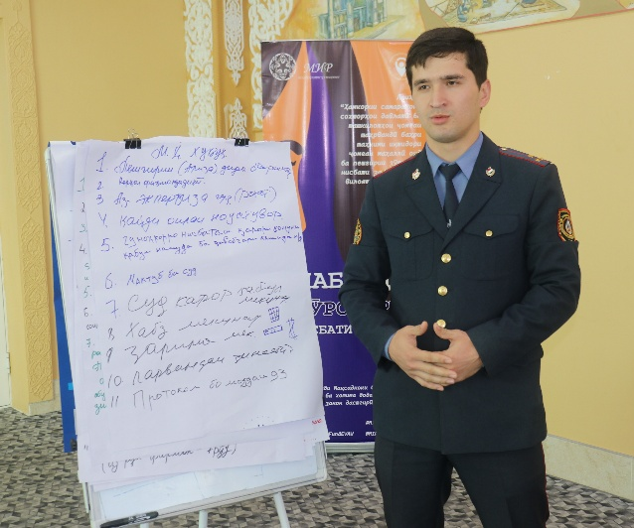
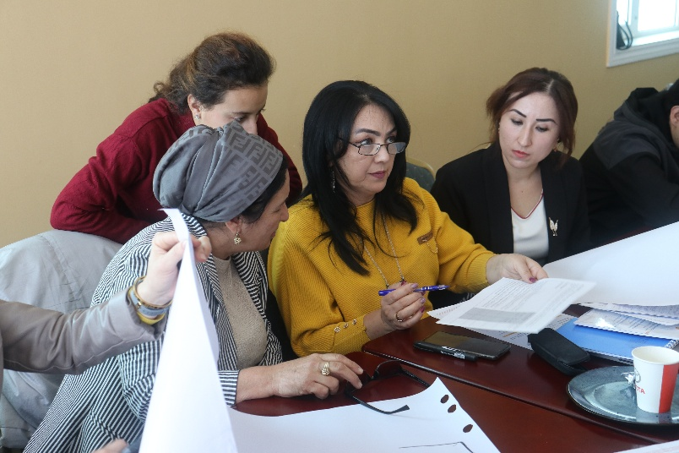
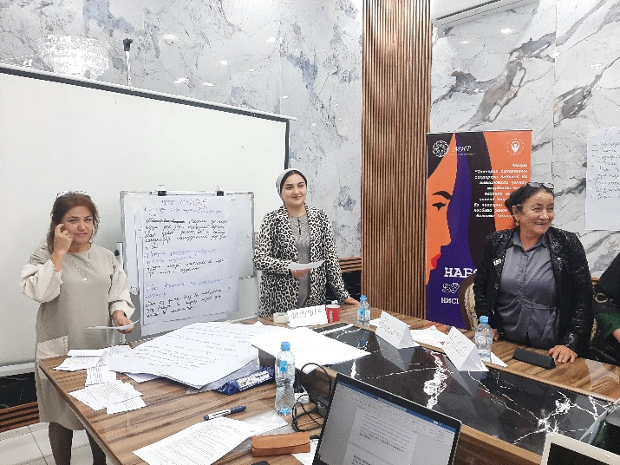
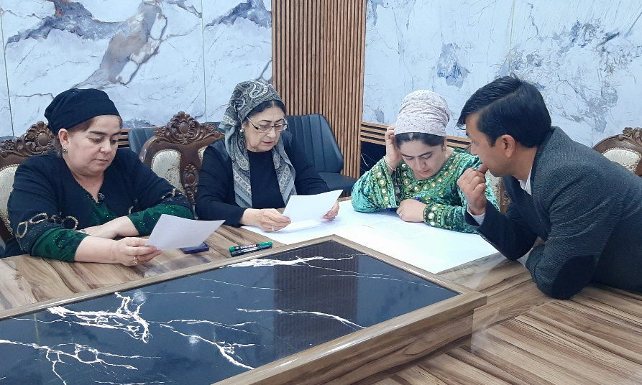
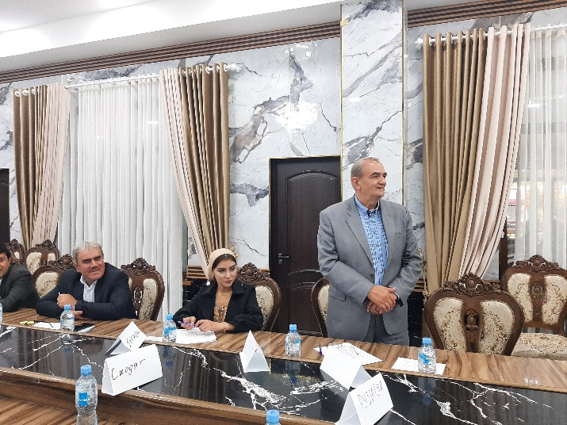
3.2: Гузаронидани 4 тренингҳои дурӯза оид ба таҳким додани ҳамкории самаранок байни мақомотҳои давлатӣ ва созмонҳои ҷомеаи шаҳрвандии занон дар самти пешниҳоди хизматрасониҳои босифат ба ҷабрдидагони зӯроварӣ
Номи лоиҳа: «Ҳамкории самараноки сохторҳои давлатӣ ва ташкилотҳои ҷомеаи шаҳрвандӣ баҳри таҳкими иқтидори ҷомеаи маҳаллӣ
оид ба пешгирии зӯроварӣ нисбати занон дар ду вилояти Тоҷикистон”
ФАЪОЛИЯТИ ЛОИҲА (СОЛИ 2024)
4 тренинг, бо иштироки 40 намояндагони мақомотҳои давлатӣ ва созмонҳои ҷомеаи шаҳрвандии гузаронида шуд

Slide 11
Номи лоиҳа: «Ҳамкории самараноки сохторҳои давлатӣ ва ташкилотҳои ҷомеаи шаҳрвандӣ баҳри таҳкими иқтидори ҷомеаи маҳаллӣ
оид ба пешгирии зӯроварӣ нисбати занон дар ду вилояти Тоҷикистон”
НАТИҶАХОИ ЛОИҲАВӢ
2500 нафар сокинон аз ҷамоатҳои маҳаллӣ, аз ҷумла на кам аз 2000 занон маълумотнокии худро оид ба эътироф намудани зӯроварӣ ҳамчун вайронкунии ҳуқуқи инсон ва ҳалли ҳолатҳои зӯроварӣ ва табъиз баланд бардоштанд;
Ҳамкориҳои густурда байни 6 зерсохтори асосии давлатӣ ва 20 ташкилотҳои ҷомеаи шаҳрвандии занон ва тақвияти иқтидор тавассути ташаккули дониш, таҳлили норасоиҳо ва равишҳои инноватсионии мубориза бар зидди зӯроварии гендерӣ ва шаҳвонӣ, зӯроварӣ нисбати занон ва пешбурди баробарии гендерӣ ташаккул ёфт;
Иқтидори 10 кормандони ТҶ МИР ва 10 ташкилотҳои шарики ҷомеаи шаҳрвандии занон/ кор бо занони осебпазир ва пешбурди донишҳои нав тавассути ташкили лагери омӯзишӣ, вохӯриҳои мавзӯӣ бо бенефитсиарҳои дуюмдараҷа дар раванди ташкили тренингҳо тақвият дода шуд;
Сатҳи дониши 240 заноне, ки ба зӯроварӣ дучор шудаанд, дар самти ҳифзи ҳуқуқ, саводнокии иқтисодӣ ва малакаҳои корӣ баланд бардошта шуд.
Тавсияҳо оид ба усулҳои самараноки пешгирии зӯроварӣ нисбати занон барои ворид намудан ба “Барномаҳои рушди ноҳияҳо” мақсаднок пешниҳод карда шуданд.

Slide 12
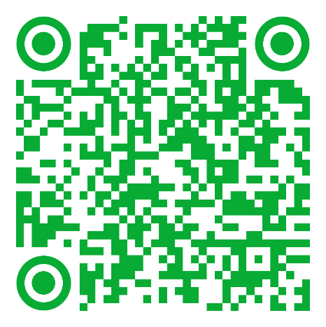

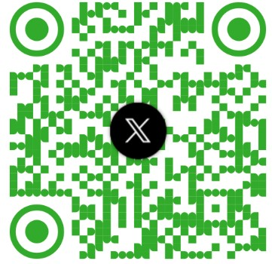
Ташаккур!
Кишвар: Ҷумҳурии Тоҷикистон
Номи ташкилот:
Ташкилоти чамъиятии
“МИР – Маркази Имконият баҳри Рушд”
Facebook
Twitter
Ҷумҳурии Тоҷикистон, Хуҷанд , PO.Mir.Tajikistan@gmail.com , facebook.com/MIRTAJIKISTAN , twitter.com/MIRTajikistan

